Slide 1
第13章 文件操作
哈尔滨工业大学
计算机科学与技术学院
苏小红
sxh@hit.edu.cn

Slide 2
本章学习内容
 二进制文件和文本文件
 文件的打开和关闭
 文件的顺序读写与随机读写
 标准输入输出及其重定向

Slide 3
Von J. Neumann Architecture
Where to put data in computer?
记忆装置（Memory）
How to input or output data?
程序
和输入数据
取出数据
输入/输出
设备
输出结果
计算结果
存储器
存入数据
运算器
输入输出命令
取出
程序指令
存取命令
操作命令
眼睛和耳朵(I/O devices)
控制器
CPU
大脑

Slide 4
I/O设备
输入设备
  键盘、鼠标
  软盘、硬盘、光驱（以文件的形式）
  扫描仪、视频采集卡、电视卡、游戏杆、话筒
  ……
输出设备
  显示器、打印机
  软盘、硬盘、 CD/DVD-RW （以文件的形式）
  音箱
  ……
单纯的输入设备或者单纯的输出设备越来越少
Notes:
键盘上的指示灯其实是计算机的输出。鼠标也开始有反馈功能了。显示器出现了触摸屏……

Slide 5



标准输入/输出
字符界面的操作系统一般都提供标准输入与输出设备
  DOS、Linux、UNIX…
一般情况，标准输入就是键盘，标准输出就是终端显示器
  操作系统有能力重定向标准输入与输出，比如让文件作为标准输入（标准输出）
  这种重定向程序本身是感觉不到的
自来水厂

Slide 6
DOS下的标准输入/输出重定向
程序prog如下
  main()
  {
  char c;
  while ((c=getchar()) != '\n')
  putchar(++c);
  }
输入重定向
  prog < infile.txt
输出重定向
  prog > outfile.txt

Slide 7


流（Stream）
计算机中的流的概念
  一般称为数据流，也叫做字节流、比特流
    File stream(文件流), Video stream(视频流) and Audio stream(音频流)in specific field.
  可以倒流的数据流
    如果你想重新读已经读过的数据，或者要修改已经写入的数据，可以发出流控（Flow Control）命令
  不会倒流的数据流也很多
    网络上的数据流。网络和数据线等介质只有很小的数据缓冲区，没有大量存储的能力
流的载体？
  磁盘文件、终端显示器或打印机、存储器等

Slide 8

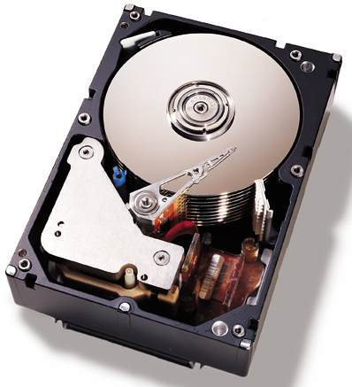
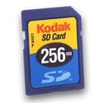
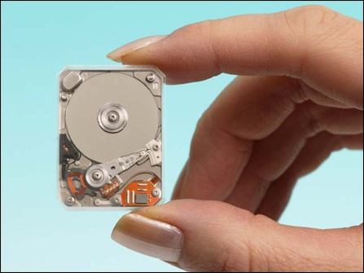


外存
内存容易健忘，所以数据必须保存在“不健忘”的外存上
  磁盘（Magnetic Disks）
  光盘（CD、DVD）
  U盘（Flash Memory）......
容量大、断电后数据不丢失，可重复使用，永久保存
  一般都以文件的形式给用户及应用程序使用

Slide 9
文件（File）
文件
  一般指存储在外部介质上有名字的一组相关数据的集合
  用文件可长期保存数据，实现数据共享
  在C语言中，文件可泛指磁盘文件、终端显示器或打印机……
程序中的文件
  在程序运行时由程序在磁盘上建立一个文件，通过写操作将数据存入该文件
  由程序打开磁盘上的某个已有文件，并通过读操作将文件中的数据读入内存供程序使用

Slide 10
文件（Files）与流 （Streams）
程序通过文件打开操作把流与设备联系起来，文件打开后，可在程序和文件之间交换数据
程序通过文件关闭操作断开流与文件的联系
所有流的性质都一样
  因为流与设备无关，所以能写入磁盘文件的同一函数也能写入另一设备，如控制台终端等
文件的能力则不同
  如磁盘文件支持随机存取，而键盘则不能

Slide 11
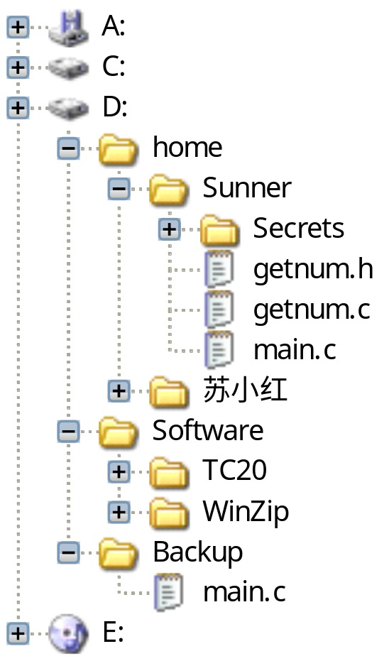
文件的存放（Storage）
可以建立若干文件目录(directory\folder文件夹)
  在目录里保存文件
  同一级目录里保存的文件不能同名
对使用者而言，只要知道文件的路径(path, 全目录)和文件名，就能使用该文件
  C:\home\Sunner\main.c
  这都是托OS的福

Slide 12


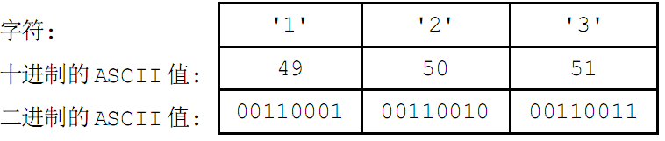
13.1二进制文件和文本文件
文件的类型（Type of Files）？
二进制文件
  是一种字节序列，没有字符变换
  按照数据在内存中的存储形式（二进制）存储到文件
    如整数123，在内存占2个字节，则文件中也占2个字节
文本文件/ASCII码文件
  是一种字符序列，文件中存储每个字符的ASCII码
    如整数123在文件中占3个字节，分别存放这3个字符的ASCII码
如果存1234呢？

Slide 13
文件的格式（Format of Files）
数据必须按照存入的类型读出，才能恢复其本来面貌
公开的标准格式
  如bmp、tif、gif、jpg和mp3等类型的文件，有大量软件能生成和使用这些类型的文件
不公开或加密的文件格式
  如Microsoft Word的doc格式就不公开，所以至今没有Word以外的其他软件能完美地读出doc文件

Slide 14
缓冲型和非缓冲型文件系统
缓冲型文件系统
  指系统自动在内存中为每一个正在使用的文件开辟一个缓冲区，在读写文件时，数据先送到缓冲区，再传给C程序或外存上
  缓冲文型件系统利用文件指针标识文件
  缓冲型文件系统中的文件操作，也称高级文件操作
  高级文件操作函数是ANSI C定义的文件操作函数，具有跨平台和可移植的能力
非缓冲型文件系统
  不会自动设置文件缓冲区，缓冲区需由程序员自己设定
  非缓冲型文件系统没有文件指针，它使用称为文件号的整数来标识文件

Slide 15
13.2文件的打开和关闭
下面介绍的函数均定义在<stdio.h>中
FILE *fopen(const char *filename, const char *mode);
  FILE *fp = fopen("C:\\CONFIG.SYS", "rw");
filename是文件名
  包含路径。如果不含路径，表示打开当前目录下的文件
mode是打开方式
  常用为"r"、"w"、"rw"和"a"，分别表示只读、只写、读写和添加
  "rb"表示只读二进制文件
返回值为指向此文件的指针，留待以后使用
  如果打开失败，返回值为NULL

Slide 16
文件打开方式（mode）：
对应文本文件
“r” 只读 必须是已存在的文件
“w” 只写 不论该文件是否存在，都新建一个文件
“a” 追加 向文本文件尾增加数据，该文件必须存在
“r+” 读写 打开一个已存在的文件，用于读写
“w+” 读写 建立一个新文件，可读可写
“a+” 读写 向文件尾追加数据，也可读
“rb” “wb”
“ab”
“rb+”
“wb+”
“ab+”
对应二进制文件

Slide 17
文件指针（File Pointer）
FILE *fp ;
  是FILE型指针变量，标识一个特定的磁盘文件
  与文件相关联的每个流都有一个FILE类型的控制结构，定义有关文件操作的信息，用户绝对不应修改
typedef struct
{
short level; /*缓冲区‘满’或‘空’的程度*/
unsigned flags; /*文件状态标志*/
char fd; /*文件描述符*/
unsigned char hold; /*如无缓冲区不读字符*/
short bsize; /*缓冲区的大小*/
unsigned char *buffer;/*数据缓冲区的位置*/
unsigned char *curp; /*指针当前的指向*/
unsigned istemp; /*临时文件指示器*/
short token; /*用于有效性检查*/
}FILE; /*在stdio.h文件中定义*/

Slide 18
13.2文件的打开和关闭
int fclose(FILE *fp);
  把遗留在缓冲区中的数据写入文件，实施操作系统级的关闭操作
  同时，释放与流联系的文件控制块，以后可以重复使用这部分空间
  多数情况下，系统限制同时处于打开状态的文件总数，因此，打开文件前先关闭无用文件是必要的
fclose函数的返回值
  当顺利地执行了关闭操作，返回值为0
  如果返回值为非零值，表示关闭时有错误
  一般只有驱动器中无盘或盘空间不够时才失败，关闭失败会引起数据丢失、文件的破坏和程序中的随机错误

Slide 19
13.3按字符读写文件
字符读写
int fgetc(FILE *fp);
  从fp读出一个字符，将位置指针指向下一个字符
  若读成功，则返回该字符，若读到文件尾，则返回EOF(EOF是一个符号常量，在stdio.h中定义为-1)
int fputc(int c, FILE *fp);
  向fp输出字符c
  若写入错误，则返回EOF，否则返回c

Slide 20
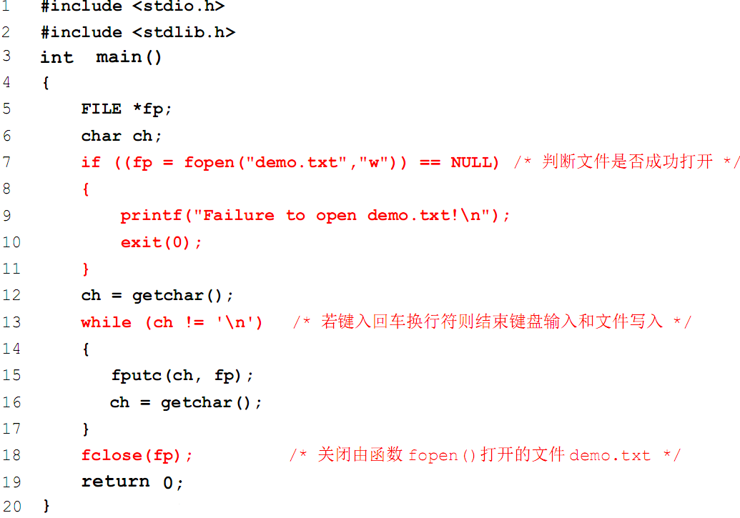

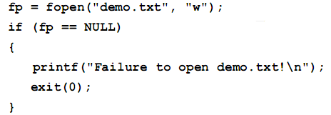
13.3按字符读写文件
【例13.1】从键盘输入一串字符，转存到磁盘文件上
为什么要判断文件打开是否成功呢？

Slide 21
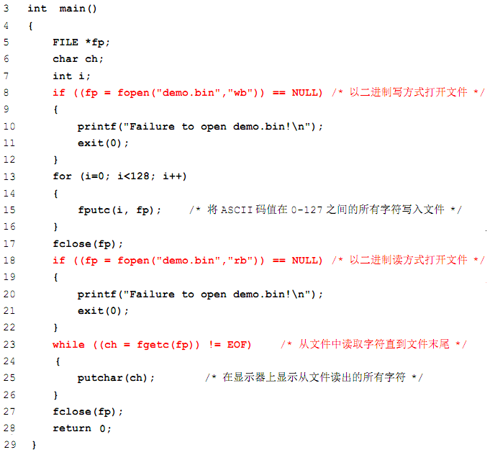

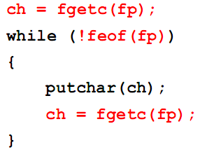

【例13.2】
将0~127之间的ASCII字符写到文件中，然后从文件中读出并显示到屏幕上
函数feof()检查是否到达文件尾，当文件位置指针指向文件尾时，返回非0值，否则返回0值

Slide 22

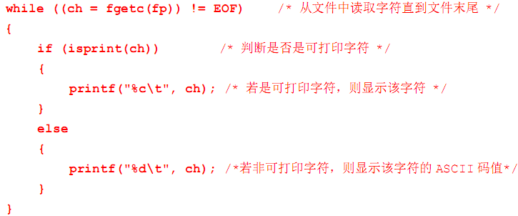

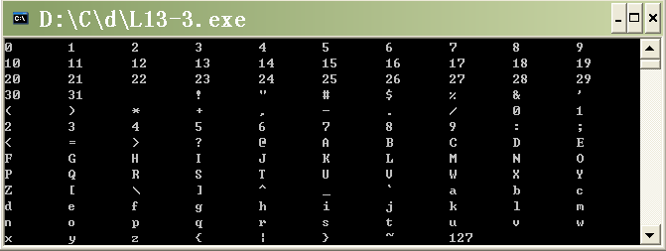
【例13.3】
修改例13.2，从文件中读出字符时，判断是否为可打印字符，若是则显示该字符，否则显示其十进制ASCII码值

Slide 23
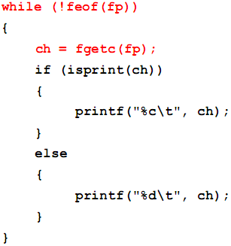
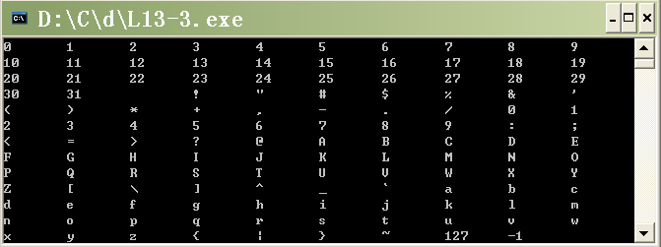
为什么在输出第128个字符的ASCII码值后又输出了一个-1呢？
【例13.3】
修改例13.2，从文件中读出字符时，判断是否为可打印字符，若是则显示该字符，否则显示其十进制ASCII码值

Slide 24
为什么在输出第128个字符的ASCII码值后又输出了一个-1呢？
【例13.3】
修改例13.2，从文件中读出字符时，判断是否为可打印字符，若是则显示该字符，否则显示其十进制ASCII码值
if (!iscntrl(ch))
使用函数feof()时，仅当读到文件结束符时才能判断出到达文件尾，而文件结束符是一个值为-1的不可打印的控制字符

Slide 25
13.3按字符读写文件
字符串读写
char *fgets(char *s,int n,FILE *fp);
  从fp所指的文件中读取字符串并在字符串末尾添加'\0'，然后存入s，最多读n-1个字符
  当读到回车换行符、文件末尾或读满n-1个字符时，函数返回该字符串的首地址
  特例：fgets(buf, sizeof(buf), stdin);
int fputs(const char *s, FILE *fp);
  将字符串写入文件中
  若出现写入错误，则返回 EOF，否则返回一个非负数

Slide 26
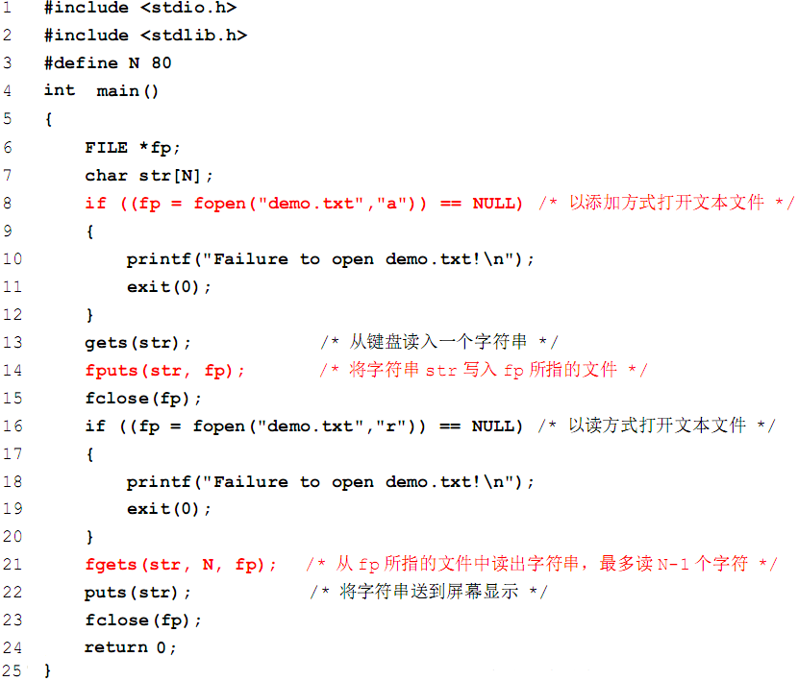

13.3按字符读写文件
【例13.4】用fgets()改写例13.1程序，从键盘输入一串字符，添加到文本文件demo.txt的末尾。假设文本文件demo.txt中已有内容为：I am a student.

Slide 27
13.4按格式读写文件
格式化读写
int fscanf(FILE *fp,const char *format,...);
  fscanf(fp, "%d,%6.2f", &i, &t);
  第1个参数为文件指针，第2 个参数为格式控制参数，第3 个参数为地址参数表列
int fprintf(FILE *fp,const char *format,...);
  fprintf(fp, "%d,%6.2f", i, t);
  第1个参数为文件指针，第2 个参数为格式控制参数，第3 个参数为输出参数表列

Slide 28
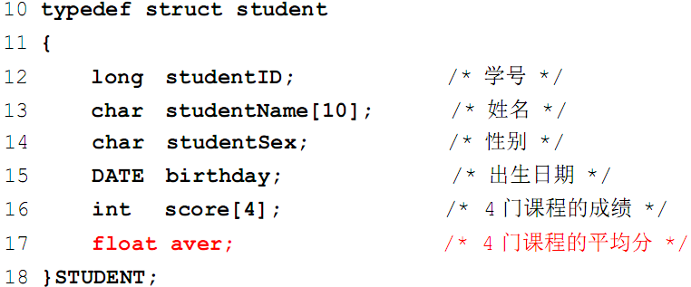
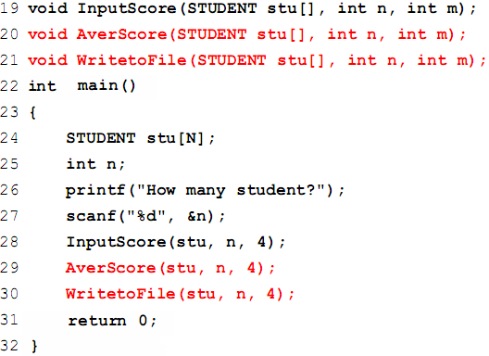
【例13.5】修改例12.7程序，计算每个学生的4门课程的平均分，将学生的各科成绩及平均分输出到文件score.txt中
将平均分作为STUDENT结构体的成员，使函数的接口更简洁

Slide 29
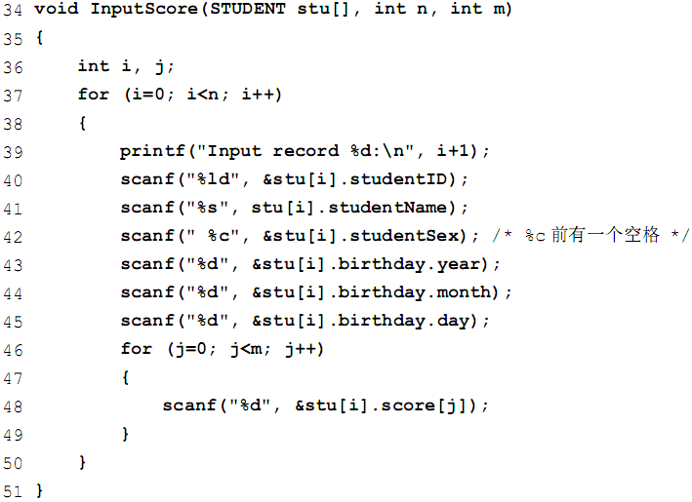
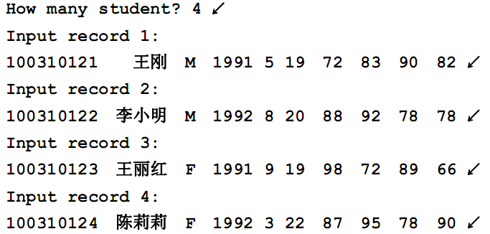
【例13.5】修改例12.7程序，计算每个学生的4门课程的平均分，将学生的各科成绩及平均分输出到文件score.txt中

Slide 30
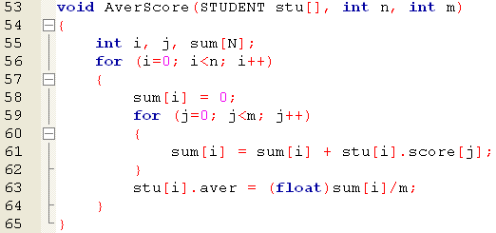
【例13.5】修改例12.7程序，计算每个学生的4门课程的平均分，将学生的各科成绩及平均分输出到文件score.txt中

Slide 31
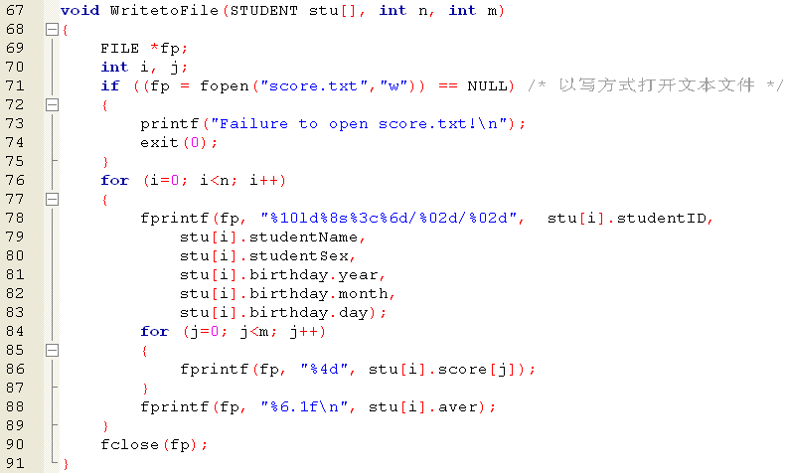
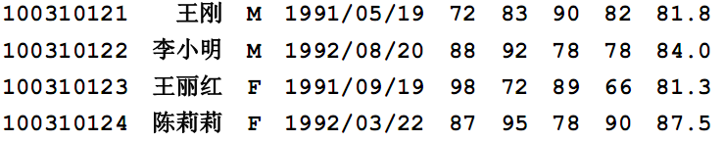
【例13.5】修改例12.7程序，计算每个学生的4门课程的平均分，将学生的各科成绩及平均分输出到文件score.txt中

Slide 32
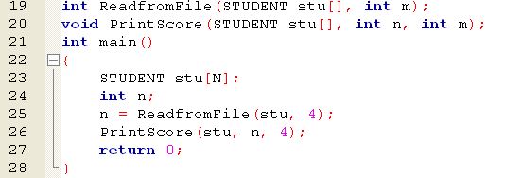
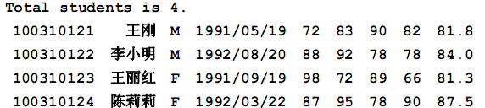
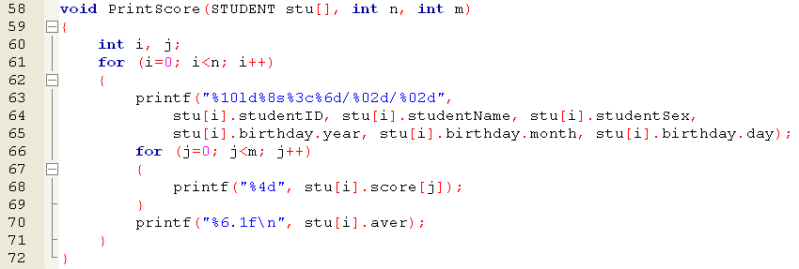
【例13.6】在例13.5基础上， 从文件score.txt中读出每个学生的4门课的平均分，各科成绩及平均分

Slide 33
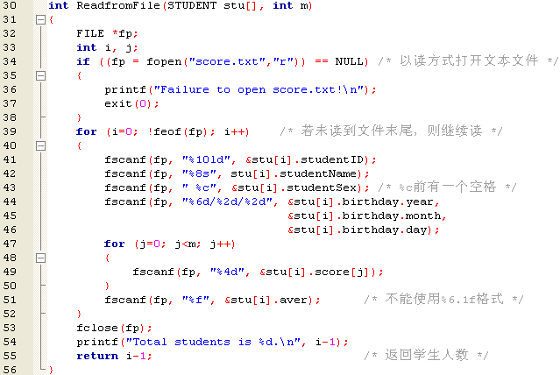
【例13.6】在例13.5基础上， 从文件score.txt中读出每个学生的4门课的平均分，各科成绩及平均分

Slide 34
13.5按数据块读写文件
按数据块读写
  从fp所指的文件中读取数据块并存储到buffer指向的内存中
  buffer是待读入数块据的起始地址
  size是每个数据块的大小(待读入的每个数据块的字节数)
  count是最多允许读取的数据块个数(每个数据块size个字节)
  返回实际读到的数据块个数
  将buffer指向的内存中的数据块写入fp所指的文件

Slide 35
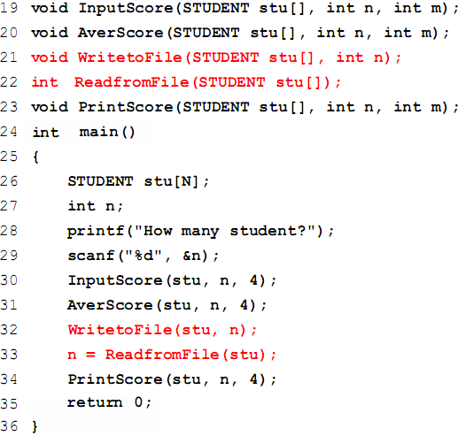
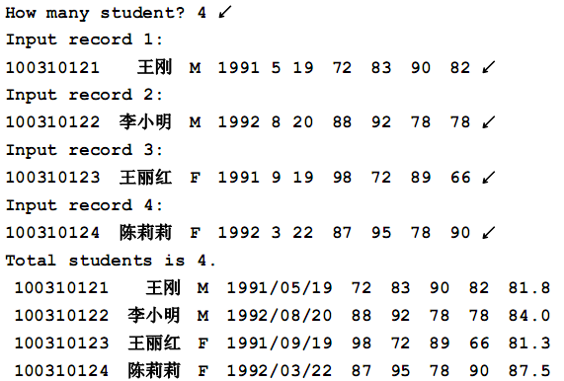

【例13.7】在前几个实例基础上，计算每个学生的4门课程的平均分，将学生的各科成绩及平均分输出到文件student.txt中，然后再从文件中读出数据并显示到屏幕上

Slide 36
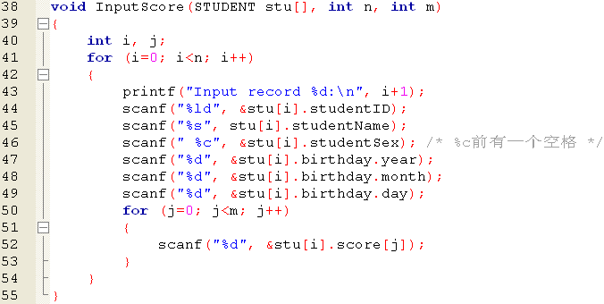
【例13.7】在前几个实例基础上，计算每个学生的4门课程的平均分，将学生的各科成绩及平均分输出到文件student.txt中，然后再从文件中读出数据并显示到屏幕上

Slide 37
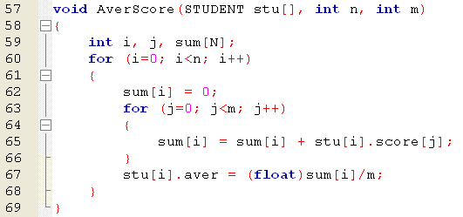
【例13.7】在前几个实例基础上，计算每个学生的4门课程的平均分，将学生的各科成绩及平均分输出到文件student.txt中，然后再从文件中读出数据并显示到屏幕上

Slide 38
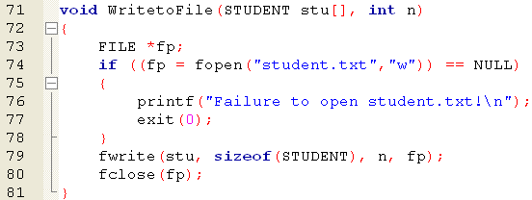
【例13.7】在前几个实例基础上，计算每个学生的4门课程的平均分，将学生的各科成绩及平均分输出到文件student.txt中，然后再从文件中读出数据并显示到屏幕上

Slide 39
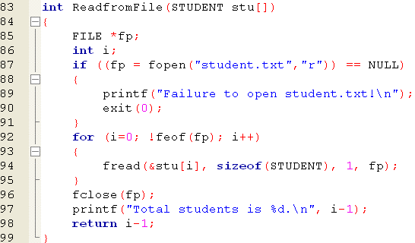
【例13.7】在前几个实例基础上，计算每个学生的4门课程的平均分，将学生的各科成绩及平均分输出到文件student.txt中，然后再从文件中读出数据并显示到屏幕上

Slide 40
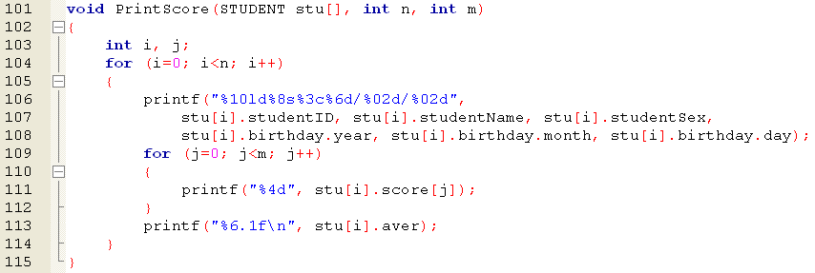
【例13.7】在前几个实例基础上，计算每个学生的4门课程的平均分，将学生的各科成绩及平均分输出到文件student.txt中，然后再从文件中读出数据并显示到屏幕上

Slide 41

Questions and answers

